Slide 1
學障初篩說明會
輔導室資料組
2020.10.20

Slide 2
1.109學年度鑑定期程
2.學障定義與法源依據
目錄
3.學障篩選標準
4.初篩相關表件填寫
5.提問時間

Slide 3
PART ONE
109學年度學障鑑定時程

Slide 4
學障初篩鑑定時程
收集資料
送鑑輔會初審
分案及複審
鑑定結果
受理並收集彙整鑑定資料
鑑輔會初審
分案及複審
確認鑑定結果
12月1日至12月15日
109年12月至110年3月
110年5月上旬
11月15日至11月30日
資源班收件時間11月20日截止

Slide 5
校內篩選與轉介
項次 | 工作內容 | 日期
導師 | 填寫學障學生鑑定申請表 取得家長施測意願同意書、戶口名簿影本、診斷證明等相關文件 | 109.11.10前 11月15日～11月30日至特教通報網 ，完成線上提報 情障通報至10月30日
 | 填寫特殊需求學生轉介資料表-100R | 109.11.10前
國數任課教師 | 轉介前介入: 作業單、考卷等相關資料蒐集 （務必保留學生第一次段考考卷） 2.輔導教學實施並填寫轉介前介入輔導紀錄本(至少八次) | 109.11.20前
特教老師 | 施測相關測驗及計分 資料蒐集彙整 | 109.11.25前

Slide 6
PART TWO
學障定義與法源依據

Slide 7
神
經
發
展
性
疾
患
智能障礙
溝通疾患
自閉症類群
注意力缺陷/過動疾患
特定學習疾患(Specific Learning Disorder)
動作疾患
閱讀能力（F81.0）
書寫表達（F81.1）
數學能力（F81.2）
對照ICF
第一類

Slide 8
特定學習疾患(SLD)的類別與亞型
DSM-5
(APA,2013)
1、閱讀障礙 315.00（F81.0）:
(1)文字閱讀正確度
(2)閱讀速度或流暢度
(3)閱讀理解

Slide 9
特定學習疾患(SLD)的類別與亞型
DSM-5
(APA,2013)
2、書寫表達障礙 315.2（F81.1） :
(1)拼字正確度
(2)文法和標點正確度
(3)書寫表達組織性或是精確性

Slide 10
特定學習疾患(SLD)的類別與亞型
DSM-5
(APA,2013)
3、數學障礙 315.1（F81.2） :
(1)數字感
(2)數學公式記憶
(3)數學計算正確性與流暢性
(4)數學推理正確性

Slide 11
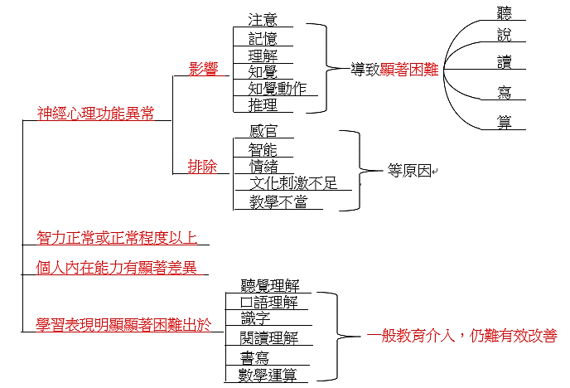
學習障礙的鑑定依據 《身心障礙及資賦優異學生鑑定辦法》

Slide 12
PART THREE
學障篩選標準

Slide 13
校內篩選與轉介
第一關必備條件
轉介對象：
學業成績長期低成就者(單科或多科長期在PR$≤$16者)及特殊需求學生轉介資料表-100R(符合學障特質的選項) 且普通班教師給予轉介前介入。

Slide 14
PART FOUR
初篩相關表件填寫

Slide 15
收集資料檢核
學障初篩收集資料-普通班老師
家長施測意願同意書、戶口名簿影本
醫院醫療證明暨相關診斷資料(有則檢附)
特殊需求學生轉介資料表-100R（小五～國三）
轉介前介入/教學輔導紀錄本
作業、考卷等質性資料蒐集

Slide 17
轉介前介入紀錄本
詳見附件6
請國、數老師記得完成8次的轉介前介入

Slide 18
轉介前介入紀錄本
詳見附件6
請國、數老師記得收集完整質性資料，並將相關資料全部印成A4大小，連同本記錄表一同繳回

Slide 20
監護人(學生家長)鑑定同意書
詳見附件8-1
初審前務必填妥家長同意書，否則是無法送鑑定的

Slide 22
特殊需求學生轉介資料表
詳見100R轉介表
請導師協助完成填寫
根據學生在班級實際狀況進行選項的勾選

Slide 23
特殊需求學生轉介資料表
1. 轉介者請填「填寫者」的姓名；由熟悉個案(至少兩個月以上)之教師填寫，或由家長填寫，亦可使用綜合訪談的方式收集資料。
2. 填寫實際年齡。
3. 檢核表共分十大題，共100小題，依個案實際表現勾選適合的項目（可複選）。若學生表現與一般同儕無異，也請勾選每一大題最後一題(網底題)。如果每一大題的細項已有勾選，則最後網底不可再勾選。
4. 第三大題 30、36、37、38若未教過，請打「X」。
5. 第三大題 39題 記得打「 v」，並依據孩子的狀況勾選。

Slide 24
特殊需求學生轉介資料表
6. 第九項家庭與社區資料必填。
7. 第十大題，請寫文字描述。（例如：行為、家庭、學習狀況概述）。
8. 計分方式：請根據檢核表勾選的題號，圈選計分表題號欄位下出現之文字。「無底線的文字」計1分，「有底線的文字」計2分。
9. 計分表以迴紋針夾於轉介表最前頁。
10. 將總分登錄在「臺南市國民中小學學習障礙學生鑑定申請表」第1頁中之第五項

Slide 26
學障初篩鑑定時程
收集資料
送鑑輔會初審
分案及複審
鑑定結果
受理並收集彙整鑑定資料
鑑輔會初審
分案及複審
確認鑑定結果
12月1日至12月15日
109年12月至110年3月
110年5月上旬
11月15日至11月30日
資源班收件時間11月20日截止

Slide 27
收集資料檢核
學障初篩收集資料-普通班老師
家長施測意願同意書、戶口名簿影本
醫院醫療證明暨相關診斷資料(有則檢附)
特殊需求學生轉介資料表-100R（小五～國三）
轉介前介入/教學輔導紀錄本
作業、考卷等質性資料蒐集

Slide 28
PART FIVE
提問時間
針對剛才說明的內容若有疑問，歡迎老師進行提問。

Slide 29
輔導室資料組與多元中心感謝您
感謝各位老師的配合及協助
因為有各位老師的用心，發掘在班上學習落後的學生，讓我們有機會替這些孩子找到幫助他們的方式。

